Slide 1
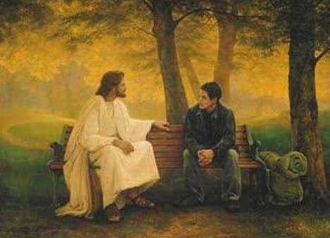
내 영혼이 은총 입어
1. 내 영혼이 은총 입어 중한 죄 짐 벗고 보니
슬픔 많은 이세상도 천국으로 화하도다
2. 주의 얼굴 뵙기 전에 멀리 뵈던 하늘나라
내 맘 속에 이뤄지니 날로 날로 가깝도다
3. 높은 산이 거친 들이 초막이나 궁궐이나
내 주 예수 모신 곳이 그 어디나 하늘나라
<후렴＞
할렐루야 찬양하세 내 모든 죄 사함 받고
주 예수와 동행하니 그 어디나 하늘나라

